Slide 1
Stønad til næringsmidler på blå resept
For at pasienten skal få dekket utgifter til næringsmidler på blå resept, må lege som hovedregel søke om individuell stønad samtidig med rekvirering av resept, slik at resept og vedtak har samme refusjonspunkt. Det kan ytes stønad til ulike typer næringsmidler under de ulike refusjonspunktene.
Næringsdrikker og konsistenstilpassede næringsmidler (refusjonspunkt 605):
Det kan gis dekning til ulike næringsdrikker, konsistenstilpassede næringsmidler, fortykningsmidler og næringsmidler til berikning. Næringsmidlene er tilpasset ulike sykdommer/tilstander hos barn og voksne.
Sondeernæring (refusjonspunkt 606):
Det kan gis dekning til ulike sondenæringer til bruk i sonde gjennom nese, perkutan endoskopisk gastrostomi (PEG) eller percutan endoskopiskjejunalstomi (PEJ).
Melkeerstatning (refusjonspunkt 607):
Det kan gis dekning til næringsmidler for spedbarn og små barn som har behov for melkeerstatning med spaltet protein, mer energitette produktereller sykdomsspesifikke melkeerstatninger.
Næringsmidler til medfødte stoffskiftesykdommer (refusjonspunkt 608):
Det kan gis dekning til spesialprodukter til medfødte stoffskiftesykdommer med defekter i aminosyre-, fettsyre- eller karbohydratomsetningen.
Næringsmidler til tilstander uavhengig av ernæringsstatus (ketogen diett) (refusjonspunkt 609):
Det kan gis stønad til næringsmidler til ketogen diett ved behandlingsrefraktær epilepsi.

Slide 2
Punkt 607 – Melkeerstatning
For Melkeerstatninger for spedbarn/småbarn kreves det at du gjør en særskilt vurdering av barnets behov. Du må skrive spesifisert blå resept (artikkelgruppen må velges på resepten) hvis pasienten skal behandles med melkeerstatninger basert på:
frie aminosyrer eller andre proteinkilder, 6070102.
mer energitette produkter, 6070201.
sykdomsspesifikke melkeerstatninger, 6070202.
Disse produktene kan ikke utleveres uten at artikkelgruppen er oppgitt på resepten. Med en overordnet resept (resept som IKKE er spesifisert med artikkelgruppe) vil barnet kunne få utlevert melkeerstatninger med høygradig hydrolysert melkeprotein. Se produkt- og prisliste fra HELFO på neste slide.

Slide 3
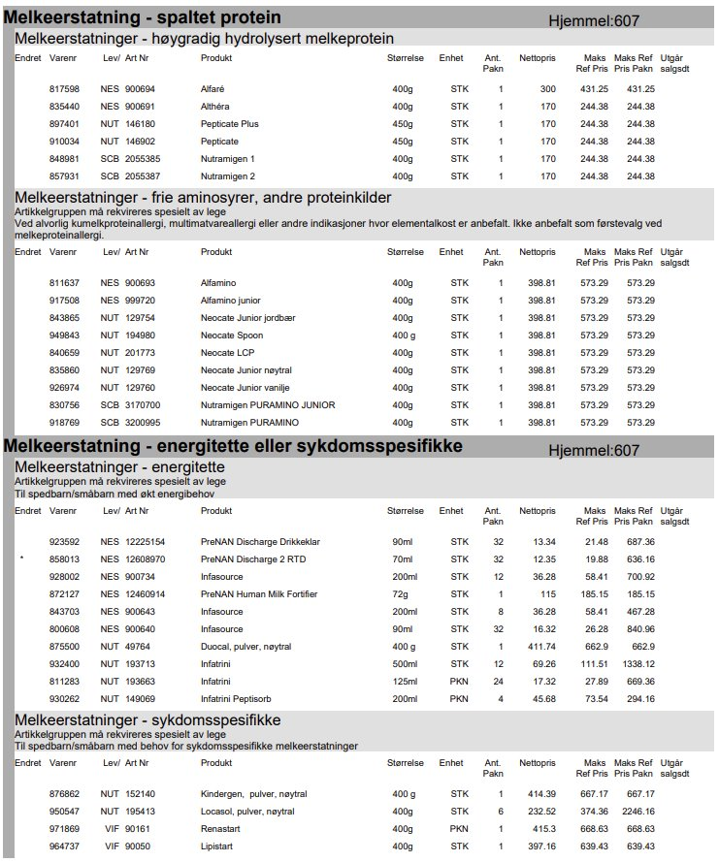
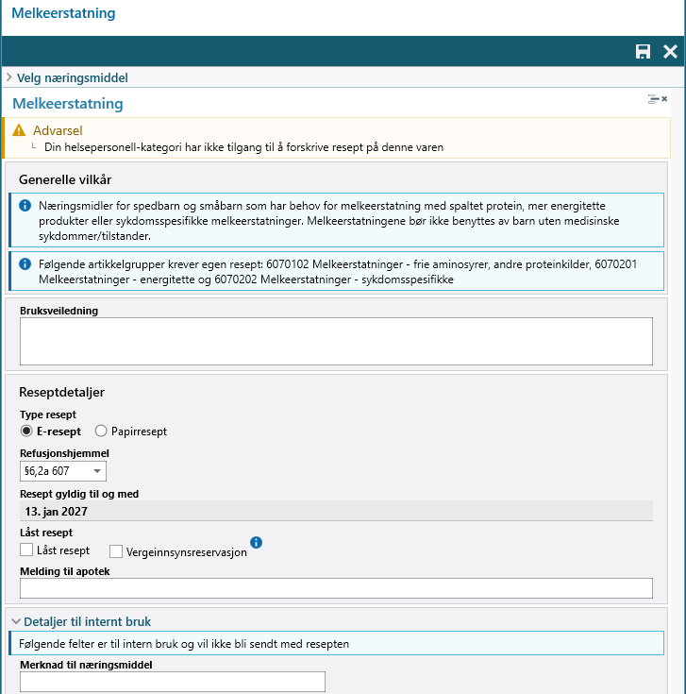
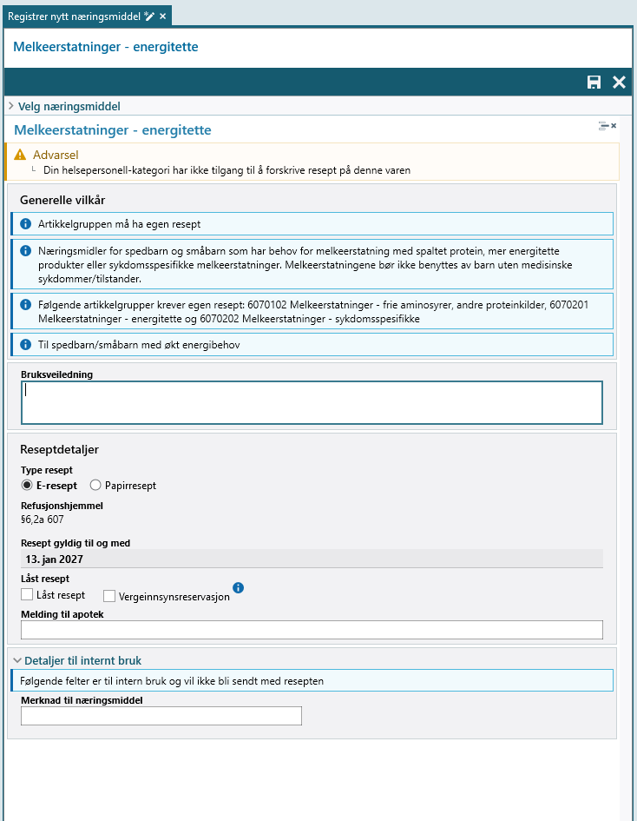
Alle gruppene tilhører Melkeerstatning, men er delt opp i:
Høygradig hydrolysert melkeprotein
Frie aminosyrer, andre proteinkilder
Energitette
Sykdomsspesifikke.
Dersom overordnet resept, dvs artikkelgruppen er IKKE spesifisert på resepten, vil barnet kun få utlevert melkeerstatninger med høygradig hydrolysert melkeprotein. En trenger da kun denne overskriften i resepten:
For frie aminosyrer - andre proteinkilder, energitette og sykdomsspesifikke må det velges artikkelgruppe (se gulmerking), altså en spesifisert resept. Disse produktene kan ikke utleveres uten at artikkelgruppen er oppgitt på resepten. Overskriften skal da vise:

Slide 4
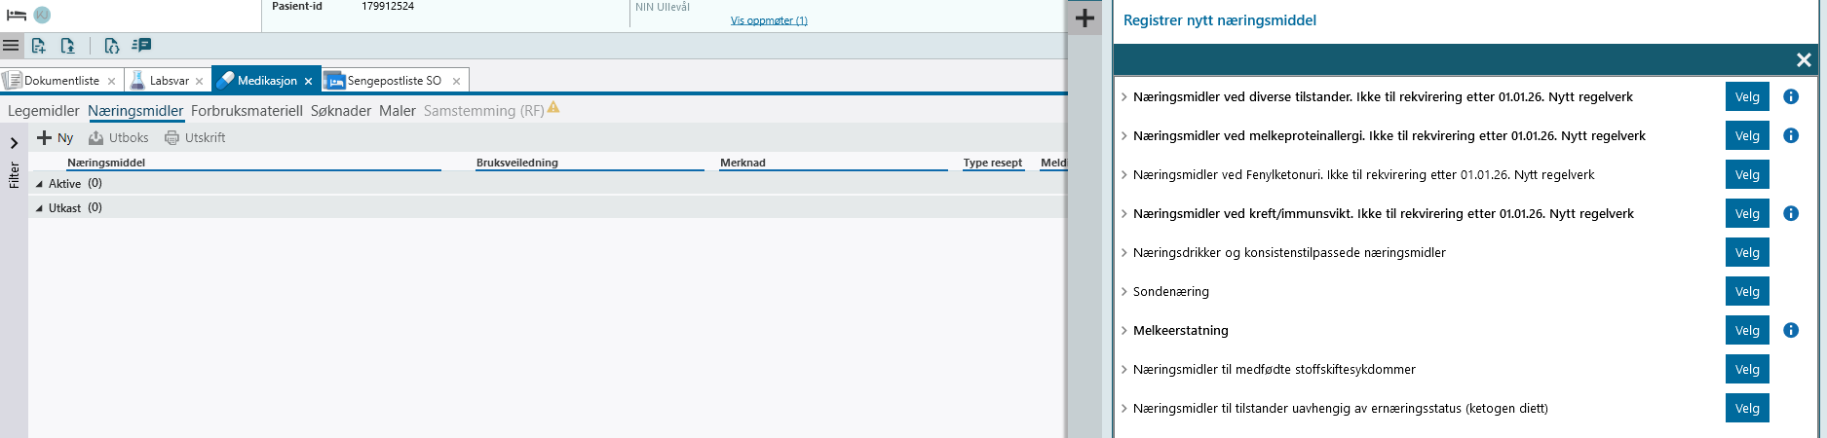
Fremgangsmåte 1 for å velge artikkelgruppe:

Slide 5
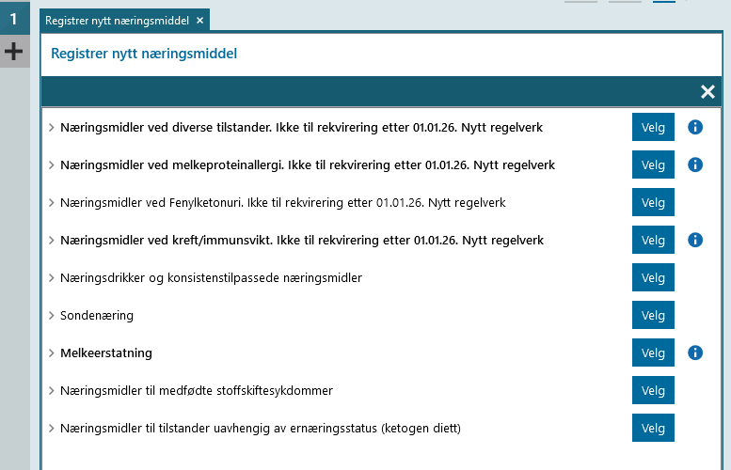
Fremgangsmåte 1 for å velge artikkelgruppe:
Ikke bruk disse, NYTT regelverk
Refusjonspunkter for næringsmidler på blå resept
Næringsdrikker og konsistenstilpassede næringsmidler (ref.pkt 605)
Sondenæring (ref.pkt 606)
Melkeerstatning (ref.pkt 607)
Næringsmidler til medfødte stoffskiftesykdommer (ref.pkt 608)
Næringsmidler til tilstander uavhengig av ernæringsstatus (ketogen diett ref.pkt 609)

Slide 6
Fremgangsmåte 1 for å velge artikkelgruppe:
Ved valg av refusjonspunkt, trykk på pilen foran riktig gruppe, se rødmeket. Dette vil åpne undergrupper som må velges for å få riktig resept til apoteket.

Slide 7
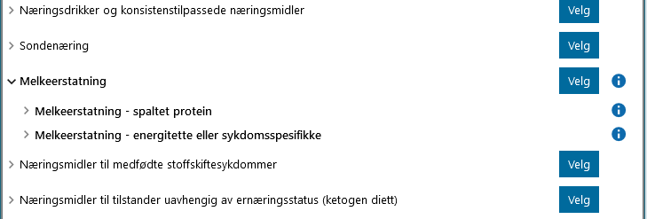
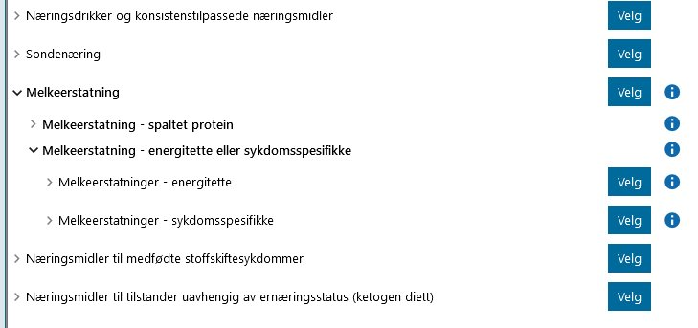
Ved valg av melkeersatning kommer følgende bilde opp, og man må på nytt velge riktig undergrupp. Feks energitette melkeerstatninger eller sykdomsspesifikke:
Fremgangsmåte 1 for å velge artikkelgruppe:
Igjen spesifiseres undergruppe:

Slide 8
Viktig at ordet - energitette er med i denne boksen, det betyr at artikkelgruppe er valgt selv om man ikke ser tallene.
Generelle vilkår:
Her er det fire bokser som opplyser om generelle vilkår vedrørende gruppen Melkeerstatning – energitette. Informasjonen går noe over i hverandre og kan fremstå forvirrende, men i forhold til resepten er det ikke noe mer dere trenger å tenke på.
Tips fra publikumutsalg (apoteket): ​
Hvis man ønsker å spesifisere hvilket produkt pasient skal ha fra den aktuelleartikkelgruppen (undergruppe) anbefales det å skrive hvilket preparat i resepten, enten i feltet Bruksanvisning eller Melding til apotek.
NB! Ikke skriv SKAL HA (kan tolkes fra apoteket at det kun er dette produktet som skal benyttes), men for eksempel; "Pasient skal først prøve PreNanDischarge". Dette åpner opp for at man kan bytte til annet preparat i samme artikkelgruppe på samme resept.

Slide 9
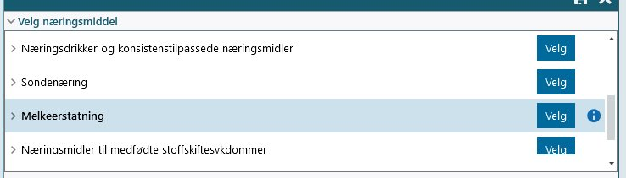
Fremgangsmåte 2 for å velge artikkelgruppe:
Velg melkeerstning direkte, altså ikke velg undergrupper.
Respten vil da se ut som på høyre side. Merk at det står kun Melkeerstating, ikke Melkeerstatning (blå sirkel) og en undergruppe.
Ved Velg næringsmiddel (rød firkant) kan man velge undergruppe som tidligere forklart, se bilder på neste slide.

Slide 10
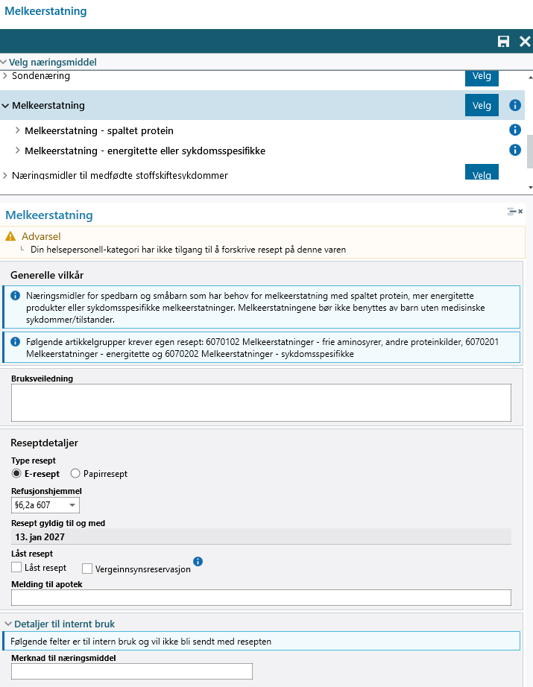
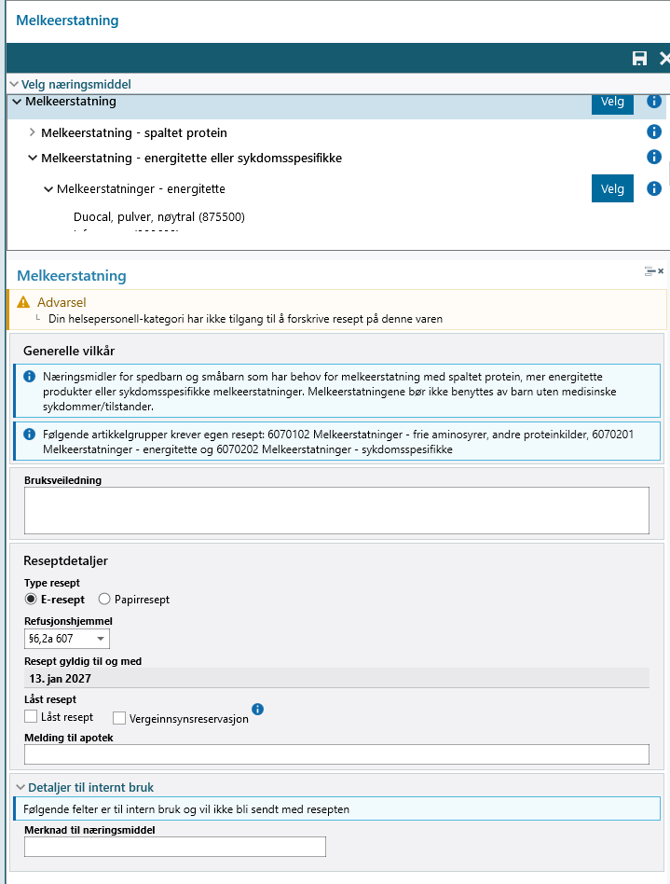
Fremgangsmåte 2 for å velge artikkelgruppe:

Slide 11
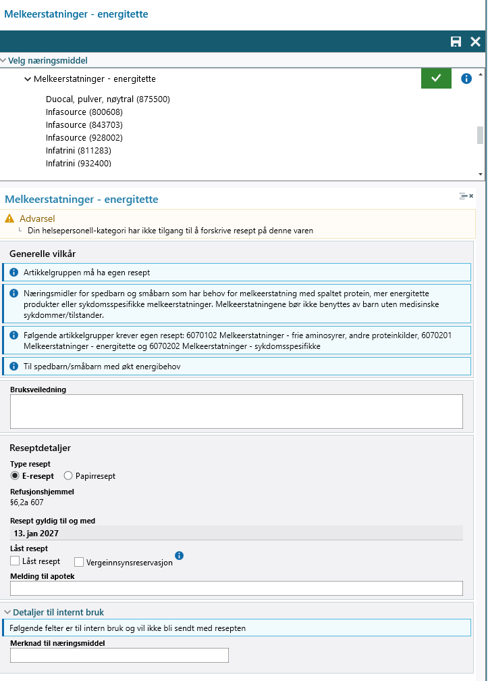
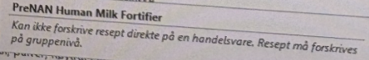
Respten vil da se ut som på venstre side. Merk at det nå står Melkeerstating - energitette, altså undergruppen har kommet på da det ble trykket på den blå Valg-knappen på samme linje som Melkeerstatninger - energitette (blå sirkler).
NB!
Det er ikke nødvendig å velge produkt til tross for at listen kommer opp. Det er fordi resept på handelsvarer må forskrives på gruppenivå. Dersom musepeker holdes over de ulike preparatene i denne undergruppen kommer følgende melding opp, eks PreNAN Human Milk Fortifier:
Det vil være mulig å bruke samme resept til alle de ulike preparatene som er i en og samme undergruppene.

Slide 12
Tips fra publikumutsalg (apoteket):
Hvis man ønsker å spesifisere hvilket produkt pasient skal ha fra den aktuelle artikkelgruppen (undergruppe) anbefales det å skrive hvilket preparat i resepten, enten i feltet Bruksanvisning eller Melding til apotek.
NB! Ikke skriv SKAL HA (kan tolkes fra apoteket at det kun er dette produktet som skal benyttes), men for eksempel; "Pasient skal først prøve PreNanDischarge". Dette åpner opp for at man kan bytte til annet preparat i samme artikkelgruppe på samme resept.

